Slide 1
TypeScript 介绍
Jack Guo
2018-03-20

Slide 2
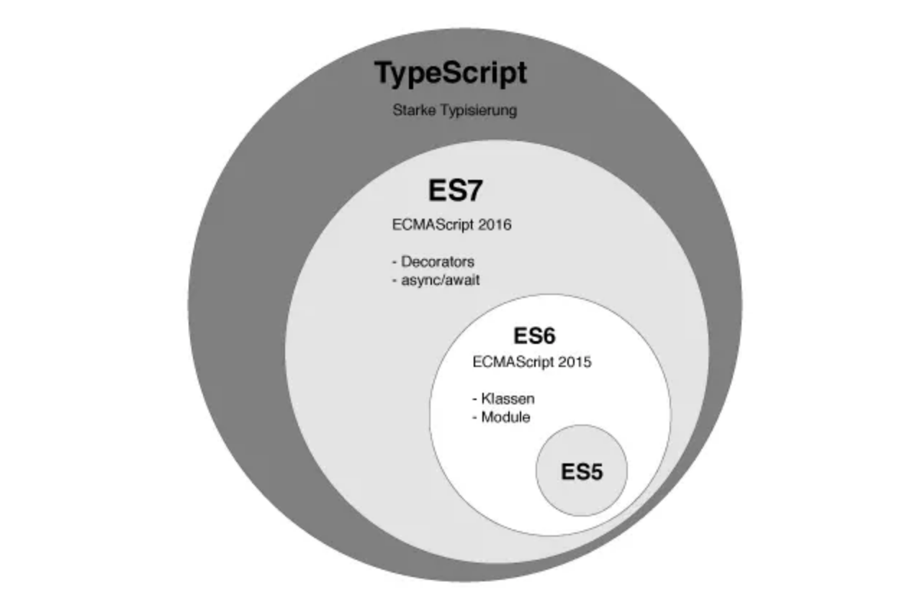
什么是 TypeScript
对标准 JavaScript 的支持
静态类型检查

Slide 3
对标准 JavaScript 支持
任何你在 ECMA stage 3 之后写的 JS 代码都是可行的 TS 代码
VS Babel
Babel 为 ES6 而生，现在也只是个 preset 而已，扩展强，功能多
TypeScript lib => tsc + tsserver

Slide 4
静态类型检查
Early fail
Make code more readable

Slide 5
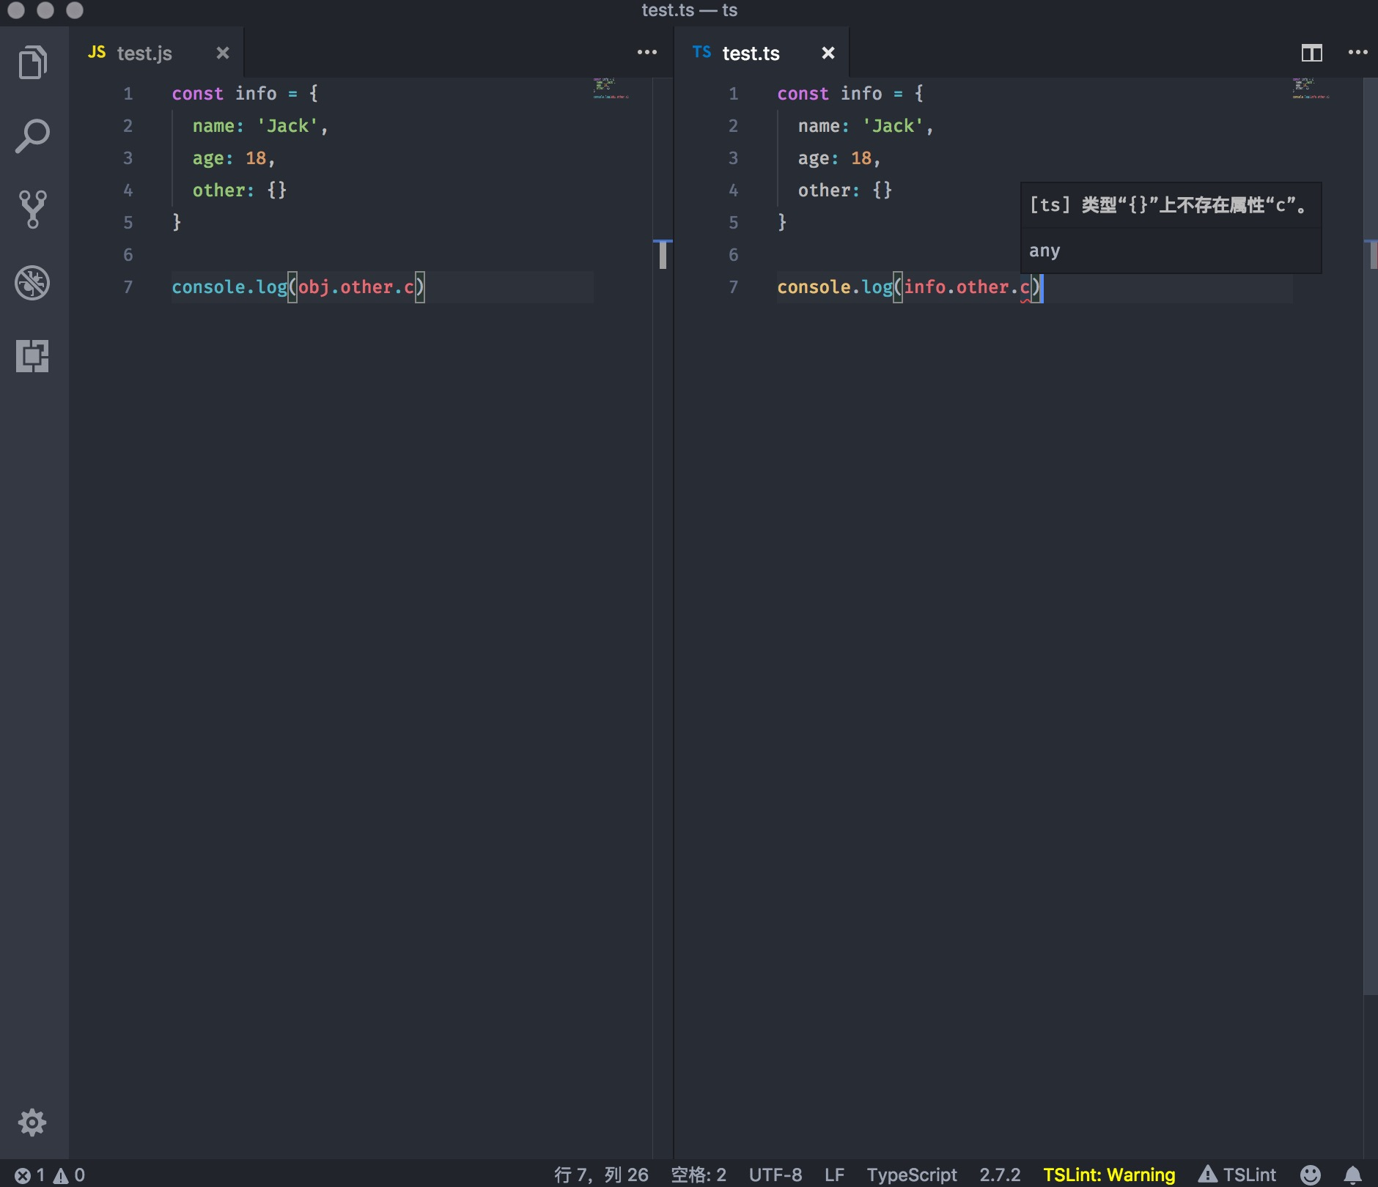

Slide 6
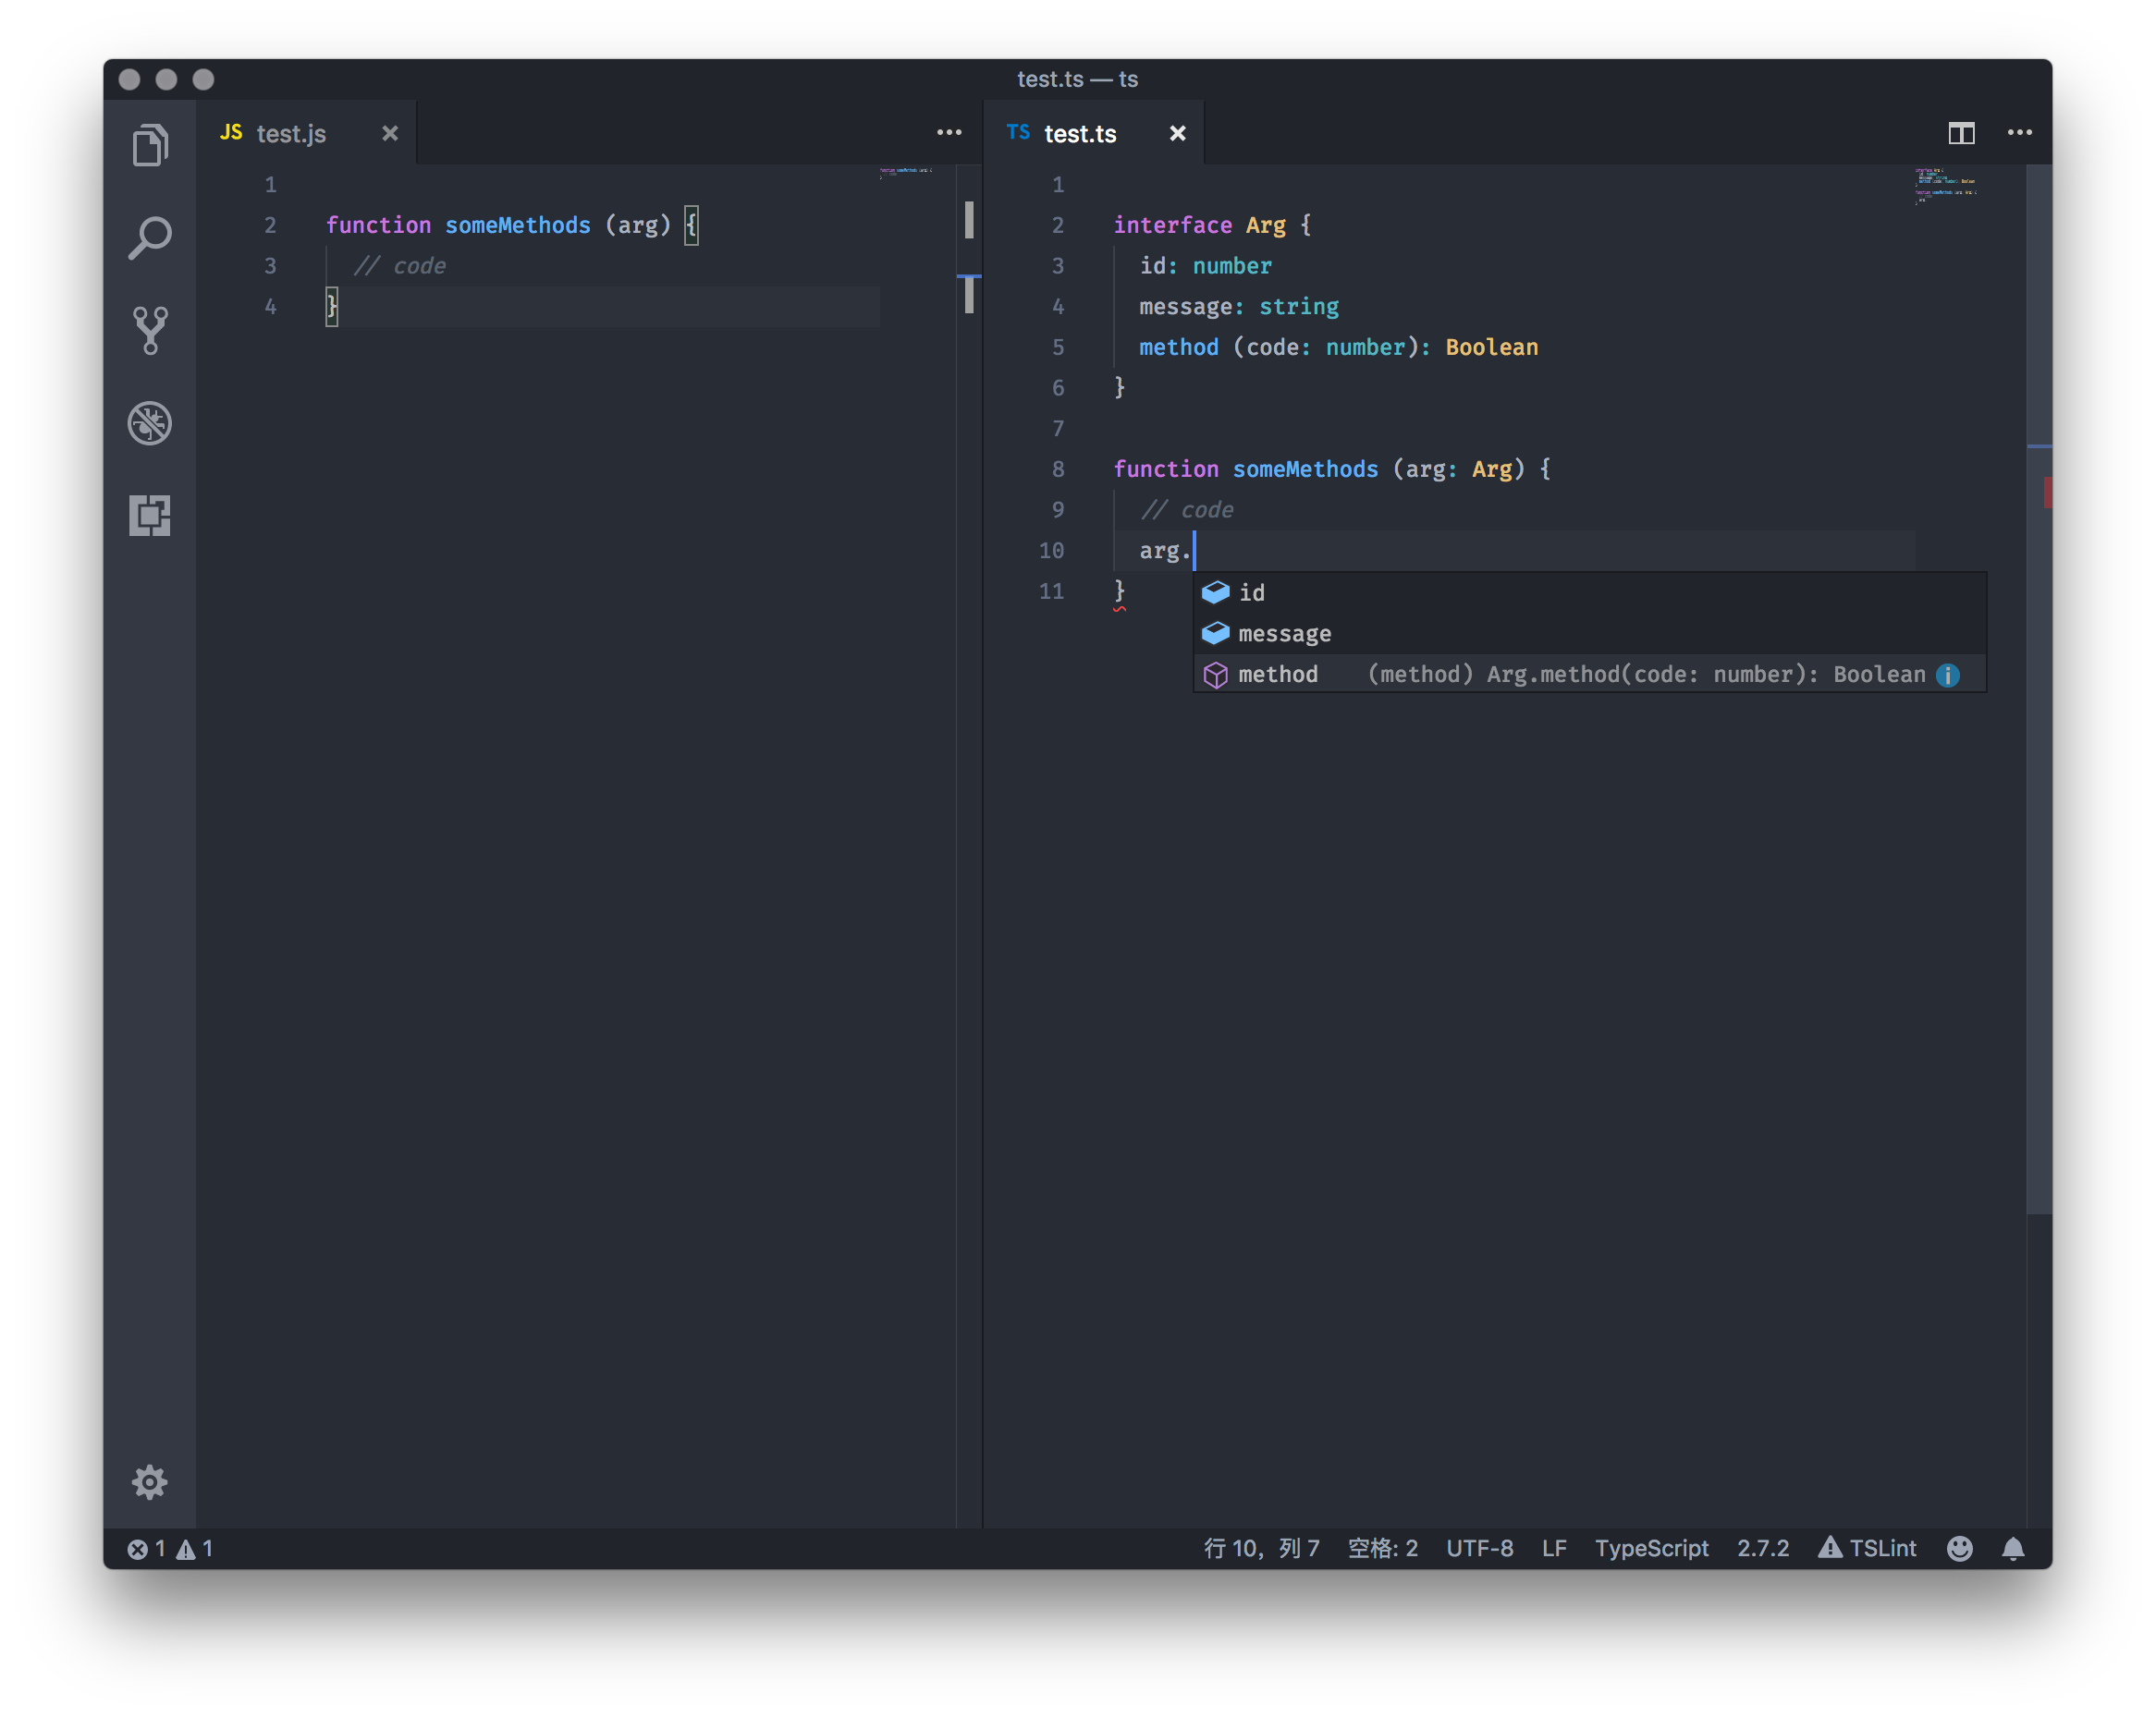
文档式接口，提供程序的行为提示与约束

Slide 7
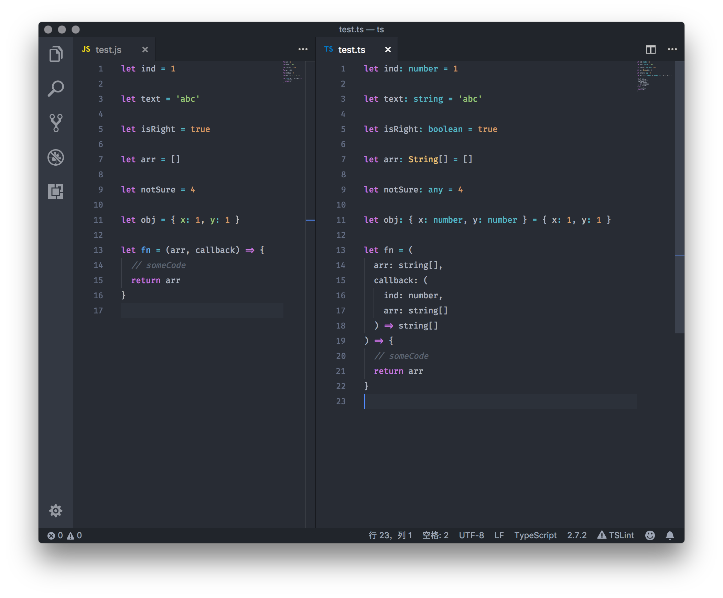
TypeScript 使用

Slide 8
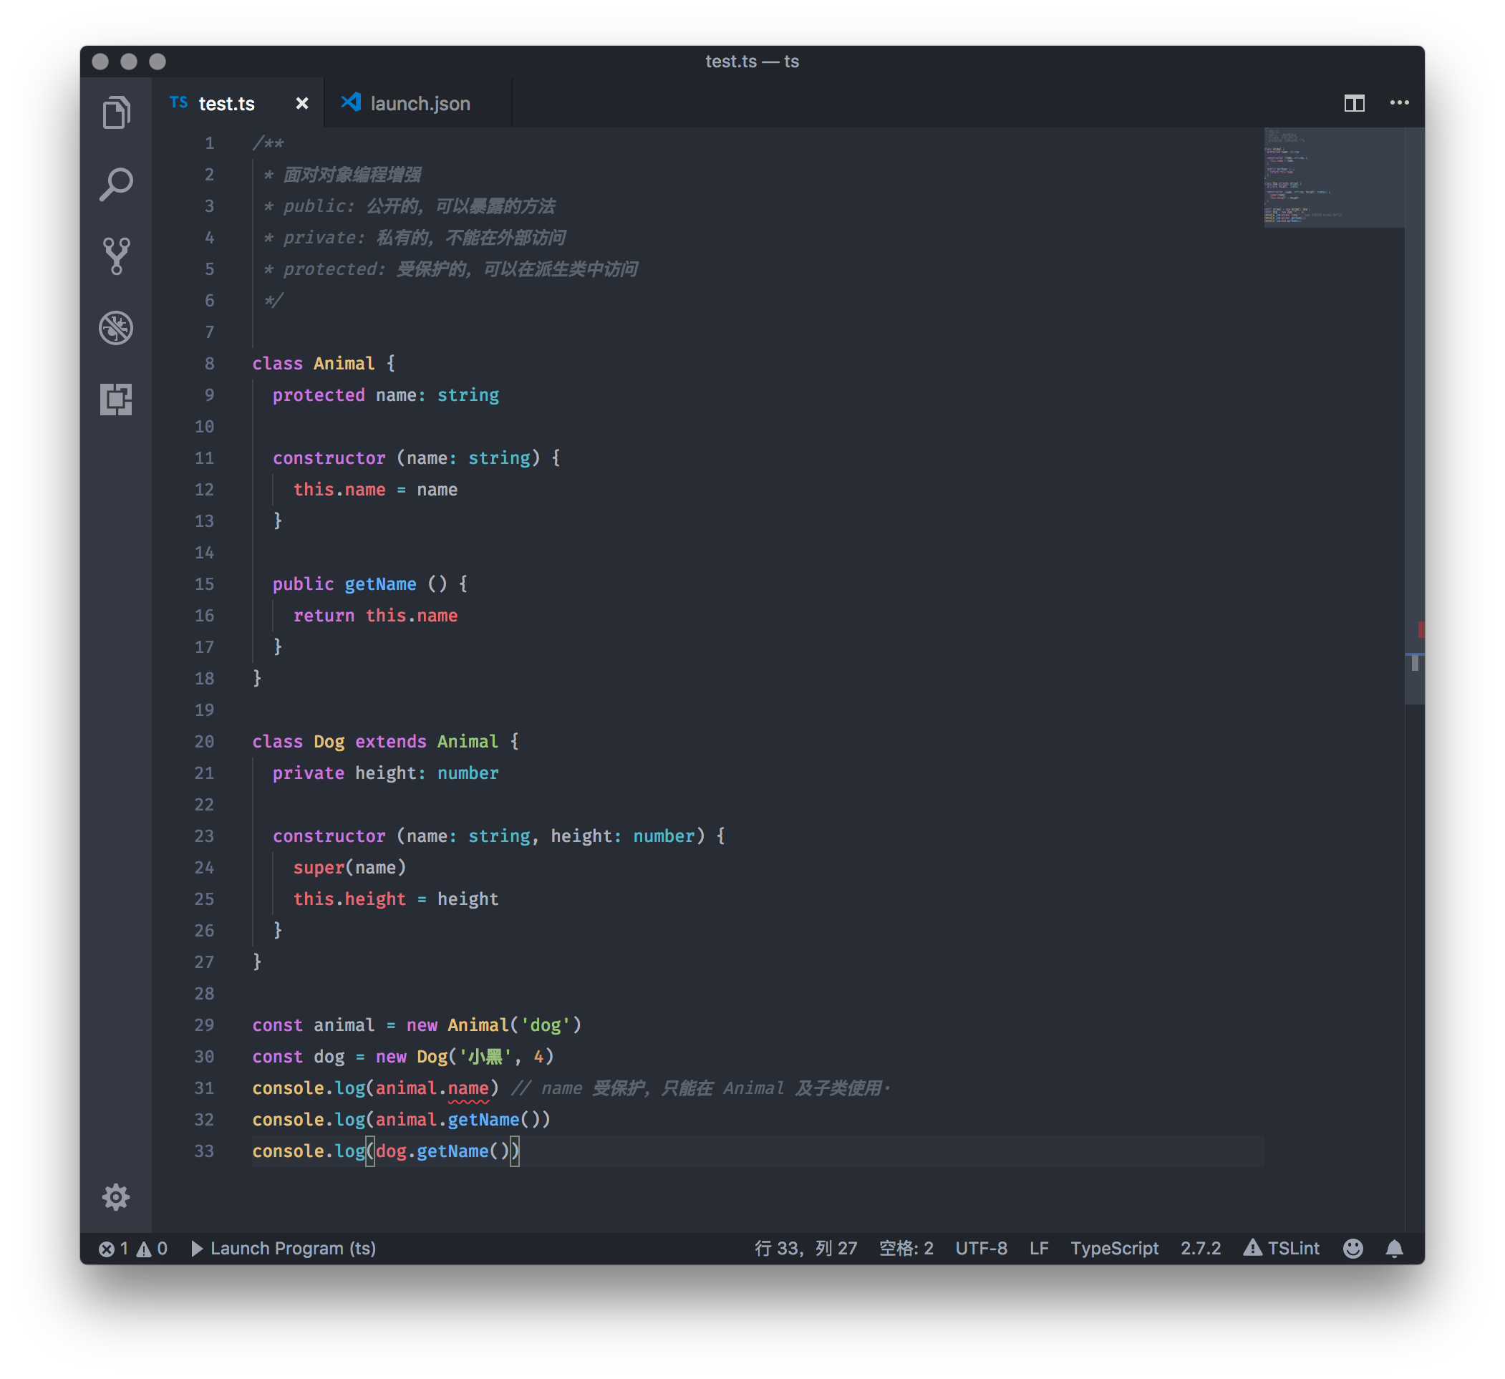

Slide 9
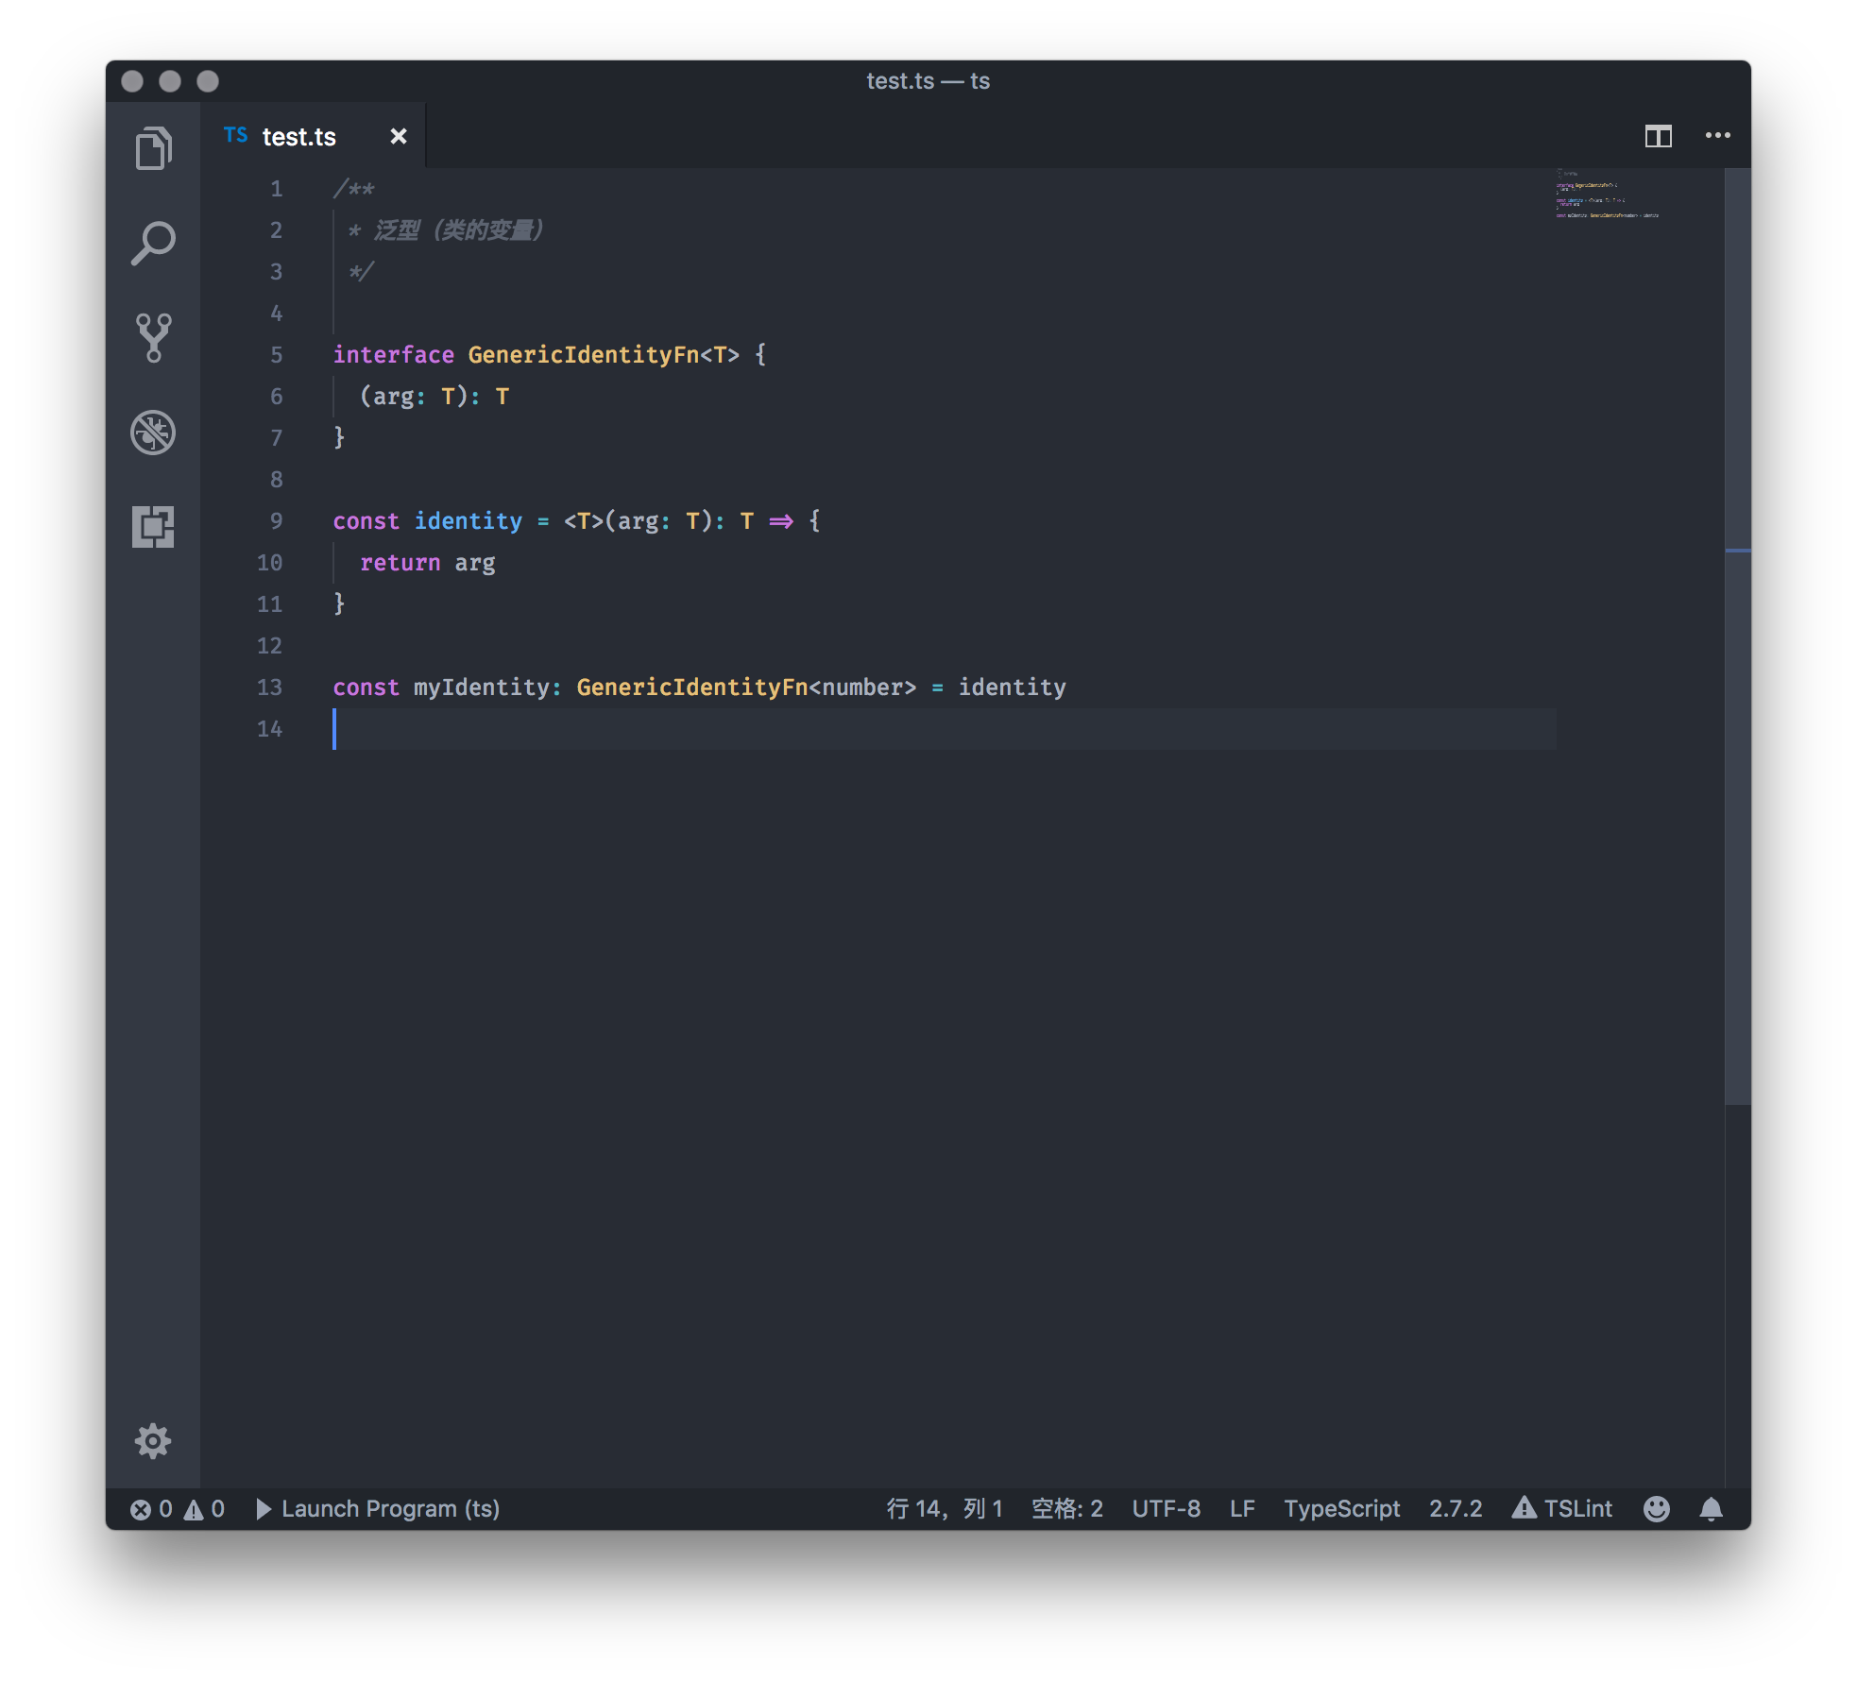

Slide 10
VSCode + TypeScript + Vue 编程体验
.vue

Slide 11
Store

Slide 12
Thinks

